Slide 1
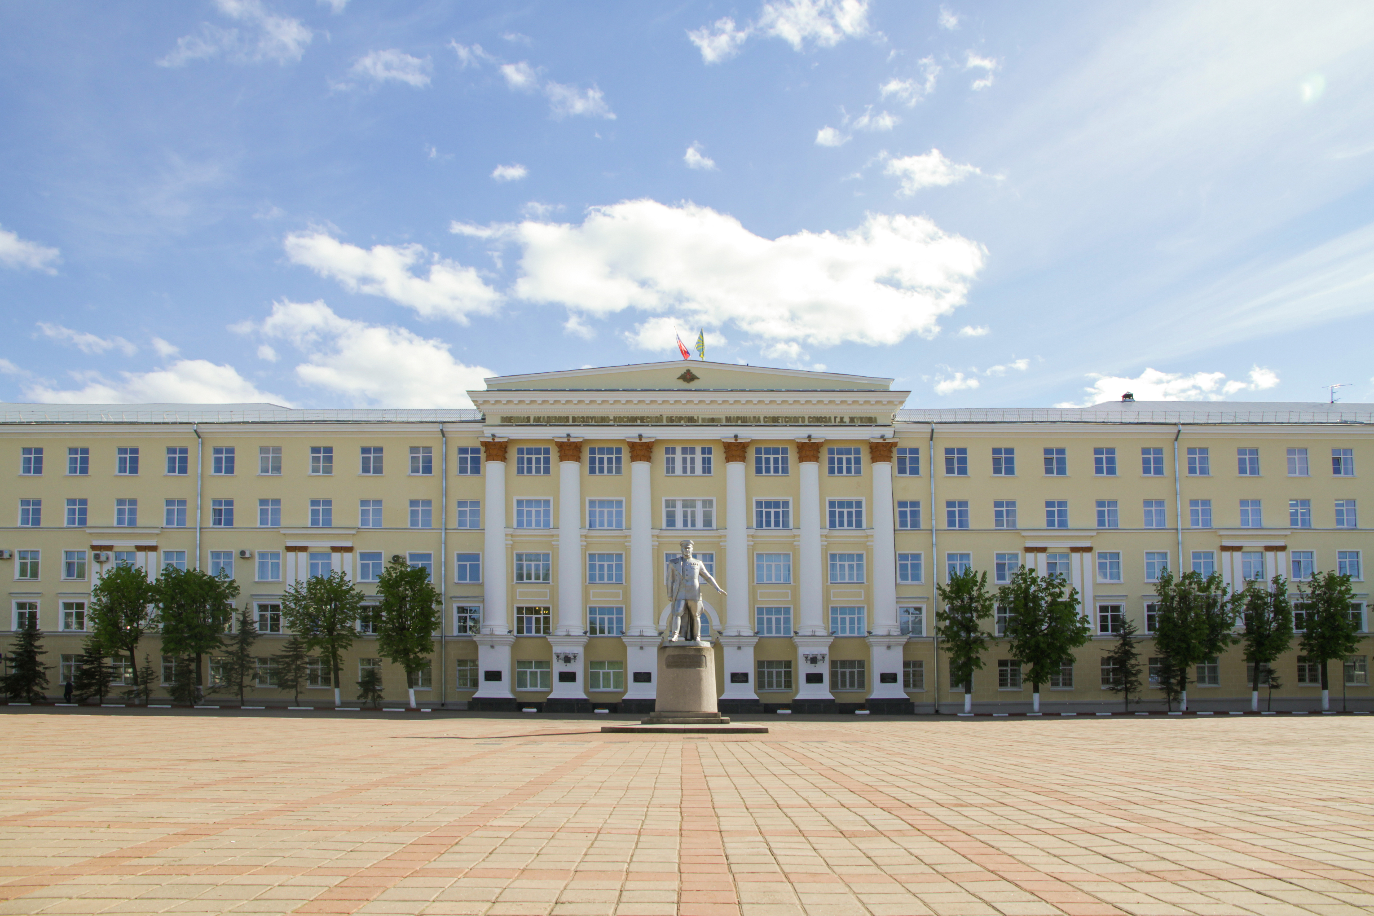



Военная академия
воздушно-космической обороны имени Маршала Советского Союза Г.К.Жукова
ВЫБЕРИ ПРАВИЛЬНЫЙ ПУТЬ!
14 СПЕЦИАЛЬНОСТЕЙ ДЛЯ БУДУЩИХ ОФИЦЕРОВ
(из них по 5 военным специальностям осуществляется подготовка девушек)
Адрес: 170100, г. Тверь, ул. Жигарева, д. 50
тел. (4822) 32-08-04
Сайт: www.vavkotver.ru, www.vavko.mil.ru
Адрес электронной почты: vavko@mil.ru

Slide 2
1. ПЯТЬ ПРИЧИН ПОСТУПИТЬ В ВОЕННУЮ АКАДЕМИЮ ВОЗДУШНО-КОСМИЧЕСКОЙ ОБОРОНЫ
Тем, кому близка радиоэлектронная и компьютерная техника и кто при этом в будущем хочет стать руководителем, подойдет профессия офицера Воздушно-космических сил. Её в полном объеме можно освоить в одном из лучших высших военных учебных заведений России – Военной академии воздушно-космической обороны имени Маршала Советского Союза Г.К. Жукова. Расположена академия в центре «Города воинской славы» Тверь.
В пользу этого выбора мы сегодня с Вами рассмотрим пять аргументов, которые помогут принять правильное решение.
Схема 1

Slide 3

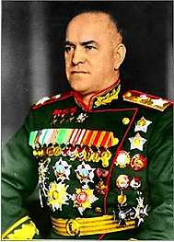








АКАДЕМИЯ СЕГОДНЯ
2
1981 г. Орден Красного знамени.
За большие заслуги в подготовке офицерских кадров и вклад в развитие советской военной науки.
В 1972г. «Юбилейный почетный знак ЦК КПСС, Президиума Верховного Совета СССР и Совета Министров СССР».
За успехи в обучении слушателей.
2007 г. Вымпел Министра обороны Российской Федерации «За мужество, воинскую доблесть и высокую боевую выучку».
1975 г. Боевой орден «За заслуги перед народом и Отечеством» (в золоте) ГДР. За успехи в обучении военнослужащих национальной армии ГДР.
1982 г. Орден «Народная республика Болгария» I степени. За большие заслуги в подготовке и воспитании командных кадров для Болгарской Народной Армии.
1985 г. Орден Красной Звезды Венгерской Народной Республики. За продолжительную и результативную деятельность в области поддержки и развития сотрудничества и межгосударственных отношений между СССР и ВНР.
1978 г. Орден Красного Знамени ЧССР За активное участие в подготовке кадров Чехословацкой народной армии.
1978 г. Командорский Крест со Звездой ордена Заслуги Польской Народной Республики. За многолетний большой вклад в дело обучения и совершенствования командно-штабных кадров для нужд войск ПВО страны Вооруженных Сил Польской Народной Республики
1988 г. Орден «За боевые заслуги» I степени Социалистической Республики Вьетнам. За активный вклад в дело строительства армии, повышения обороноспособности и защиты Родины Вьетнамского народа.
1992 г. Орден «Антонио Масео» Республики Куба. За активный вклад в дело подготовки кадров для Вооруженных Сил Республики Куба.

Slide 4
2. АКАДЕМИЯ СЕГОДНЯ
Знакомство с нашей академий начнем с краткой исторической справки.
Военная академия воздушно-космической обороны имени Маршала Советского Союза Г.К. Жукова создана в 1957 году «…для подготовки офицерских кадров, для всех родов войск ПВО способных организовать и осуществлять комплексную противовоздушную оборону войск и объектов страны».
За успехи в решении задачи подготовки кадров для войск ПВО нашей страны и зарубежных государств академия награждена Орденом Красного знамени и семью орденами иностранных государств представленных на схеме 2.
Сегодня академия это:
современный учебный, методический и научный центр подготовки военных специалистов противовоздушной и ракетно-космической обороны для Воздушно-космических сил и научно-исследовательских организаций Министерства обороны Российской Федерации;
ведущий научный центр проведения исследований по вопросам построения и ведения комплексной противовоздушной (воздушно-космической) обороны государства;
базовая организация государств – участников Содружества Независимых Государств по подготовке кадров для объединенной системы ПВО СНГ;
базовая учебно-методическая организация по подготовке военных кадров для государств – членов Организации Договора о коллективной безопасности по специальностям противовоздушной обороны;
системообразующая в Министерстве обороны Российской Федерации организация по подготовке специалистов противовоздушной обороны для государств дальнего зарубежья.
Всего за годы существования было подготовлено свыше 15000 офицеров и более 427 генералов.
Схема 2

Slide 5
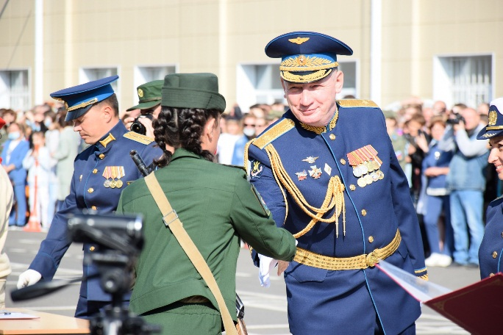
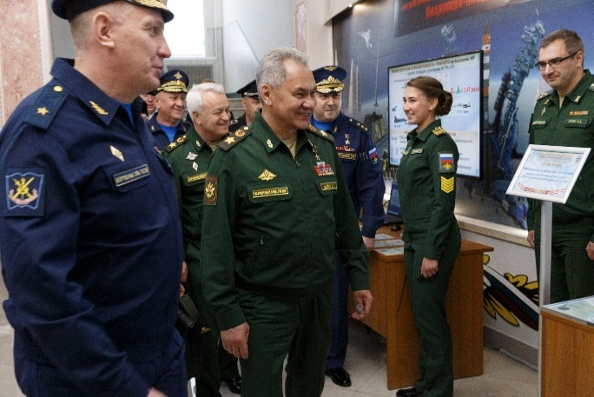
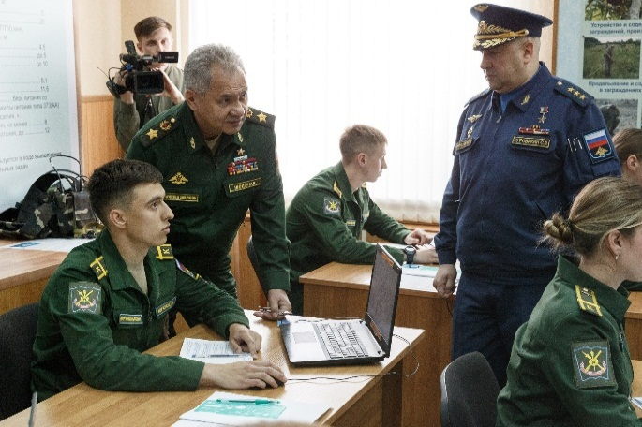
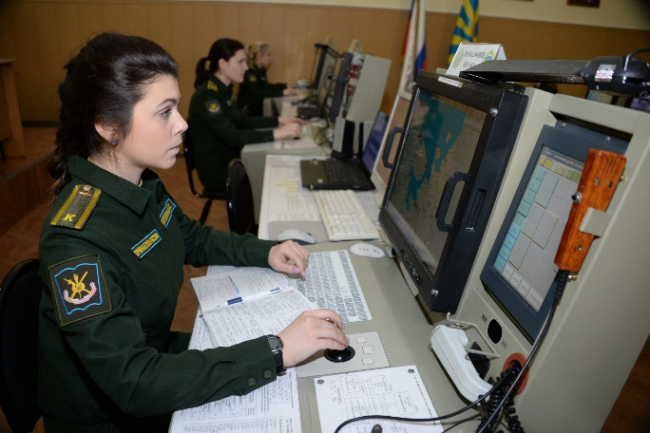
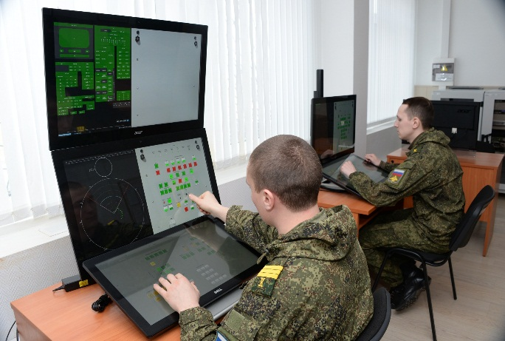
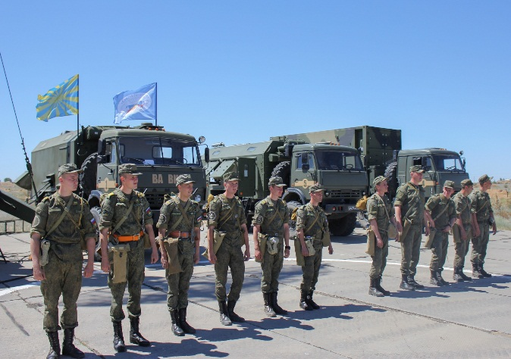
ПЕРВЫЙ АРГУМЕНТ
«СРЕДИ ЛУЧШИХ»
3

Slide 6
3. ПЕРВЫЙ АРГУМЕНТ «СРЕДИ ЛУЧШИХ»
И так первый аргумент «Среди лучших». Академия по праву занимает одно из ведущих мест среди вузов Министерства обороны РФ, по уровню информатизации и материальной обеспеченности. За последние пять лет в высшее военное учебное заведение поступило 13 современных образцов вооружения и тренажёрных комплексов. Сейчас число образцов вооружения и военной техники, используемых в учебном процессе, превышает 130 единиц.
С первого курса курсанты выезжают в войска, чтобы ознакомиться с будущей профессией. Это не случайно. Предмет изучения – современные средства вооружения противовоздушной-противоракетной обороны, способные обнаруживать и поражать воздушно-космические средства противника в воздухе и космосе.
В академии действует система моральных и материальных стимулов. Например, курсантам, которые достигли успехов в учёбе и научных исследованиях, назначают именные стипендии. Они могут учиться по индивидуальному плану, посещать культурные мероприятия и библиотеки Твери.
Кроме того, лучшим курсантам предоставляется право поднятия Государственного флага Российской Федерации, а также участия в научных конференциях других вузов.
Это позволяет сформировать надёжный задел для будущей научной деятельности, в том числе в адъюнктуре. Не случайно разработки академии, выполненные в девяти научных школах, постоянно завоёвывают призовые места на таких научно-практических форумах и выставках, как «Интерполитех», «Армия», «Архимед» и другие.
Важная привилегия – предоставление преимущественного права выбора места дальнейшей службы офицерам, окончившим академию с медалью или дипломом с отличием.
Схема 3

Slide 7
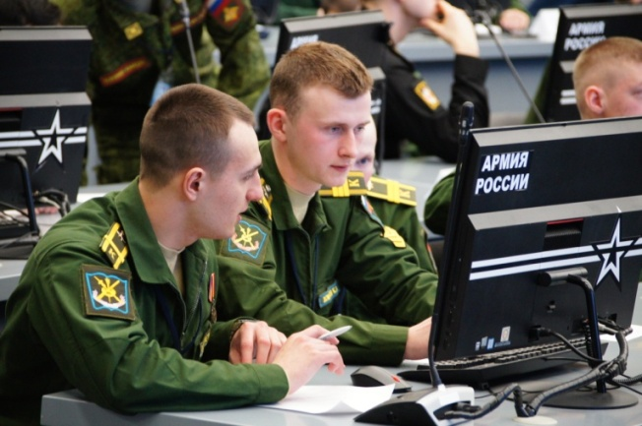
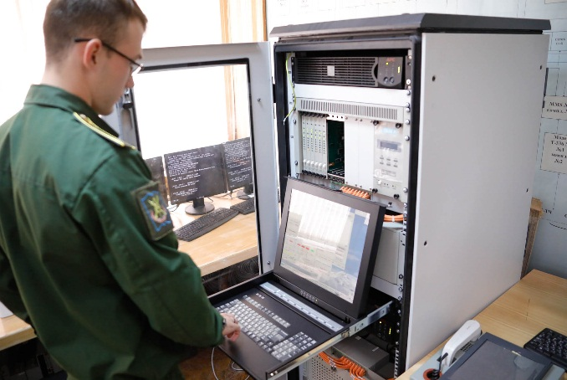
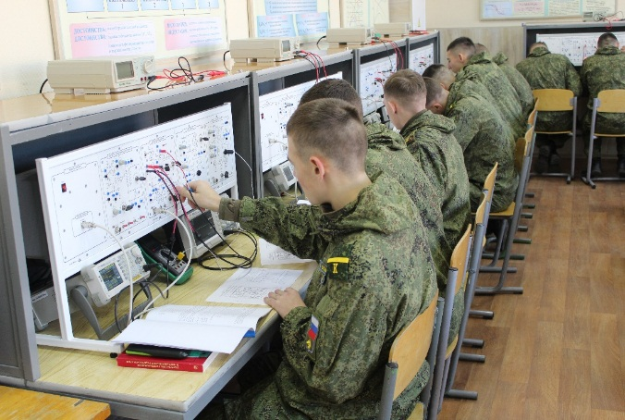
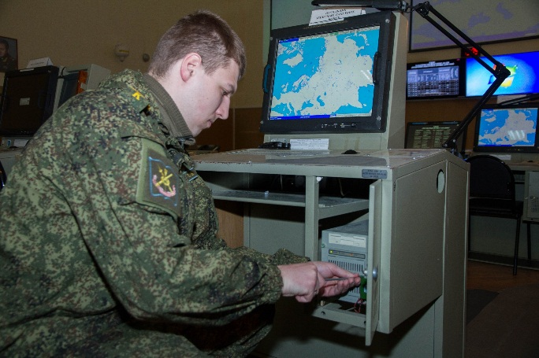
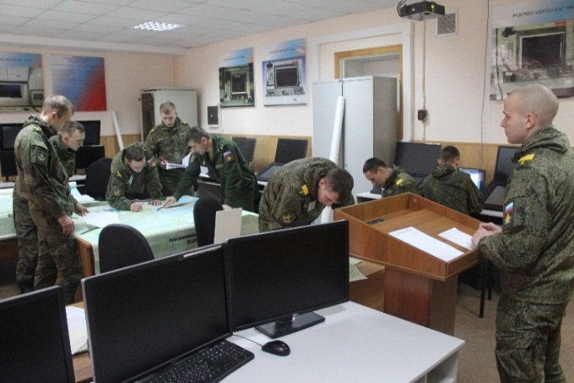
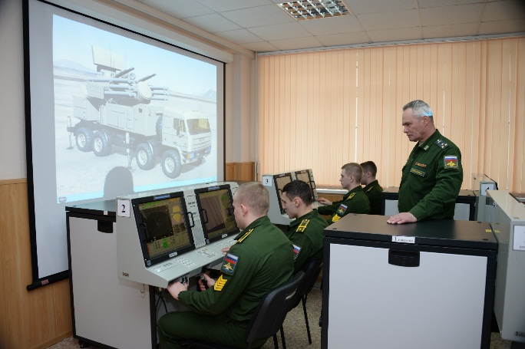
ВТОРОЙ АРГУМЕНТ
«ШИРОКИЙ ВЫБОР ВОСТРЕБОВАННЫХ СПЕЦИАЛЬНОСТЕЙ»
4

Slide 8
4. ВТОРОЙ АРГУМЕНТ «ШИРОКИЙ ВЫБОР ВОСТРЕБОВАННЫХ СПЕЦИАЛЬНОСТЕЙ»
Набор курсантов в академию осуществляется по 14 уникальным военным специальностям инженерного профиля для Воздушно-космических сил. Разница между военными специальностями заключается в виде вооружения, изучаемого курсантами.
Обучение проходит на факультетах автоматизированных систем управления и радиоэлектронных средств и систем.
Далее рассмотрим общую характеристику военных специальностей по факультетам.
Схема 4

Slide 9
ФАКУЛЬТЕТ АВТОМАТИЗИРОВАННЫХ СИСТЕМ УПРАВЛЕНИЯ
5
Специальность «Применение и эксплуатация автоматизированных систем специального назначения» – присваиваемая квалификация «Инженер»
Применение и эксплуатация вычислительных средств АСУ
Математическое, программное и информационное обеспечение функционирования комплексов АСУ
Применение и эксплуатация комплексов средств автоматизации контроля использования воздушного пространства
Математическое, программное и информационное обеспечение функционирования вычислительных комплексов
Применение и эксплуатация автоматизированных систем планирования и мониторинга деятельности организаций
Информационное обеспечение функционирования радиолокационных станций

Slide 10
5. ФАКУЛЬТЕТ АВТОМАТИЗИРОВАННЫХ СИСТЕМ УПРАВЛЕНИЯ
На факультете автоматизированных систем управления проходят обучение по специальности «Применение и эксплуатация автоматизированных систем специального назначения». По выпуску присваивается квалификация «Инженер».
На схеме 5 представлено 6 военных специальностей, в рамках которых осуществляется подготовка будущих офицеров для эксплуатации автоматизированных командных пунктов дивизий и армий Воздушно-космических сил. По первым 5 специальностям академия принимает как юношей, так и девушек.
Для общего понимания в гражданской сфере это специалисты в сфере IT-технологий и системные администраторы определенного уровня.
Схема 5

Slide 11
ФАКУЛЬТЕТ РАДИОЭЛЕКТРОННЫХ СРЕДСТВ И СИСТЕМ
6
Специальность «Специальные радиотехнические системы» – присваиваемая квалификация «Инженер специальных радиотехнических систем»
Применение и эксплуатация радиотехнических средств обнаружения
Техническое обеспечение разработки, испытаний и применения радиоэлектронных средств
Техническое обеспечение разработки, испытаний и применения средств специального назначения
Применение и эксплуатация энергетического оборудования
Применение и эксплуатация пунктов управления специальных систем
Применение и эксплуатация специального технического оборудования
Применение и эксплуатация многофункциональных радиолокационных средств
Применение и эксплуатация средств борьбы с беспилотными аппаратами

Slide 12
6. ФАКУЛЬТЕТ РАДИОЭЛЕКТРОННЫХ СРЕДСТВ И СИСТЕМ
На факультете радиоэлектронных средств и систем проходят обучение по специальности «Специальные радиотехнические системы». По выпуску присваивается квалификация «Инженер специальных радиотехнических систем».
На схеме 6 представлено 8 военных специальностей, в рамках которых осуществляется подготовка будущих офицеров, которые будут непосредственно заниматься разработкой, испытанием, приемкой и эксплуатацией новейших систем вооружения Воздушно-космических сил.
Также на обоих факультетах есть возможность развивать свои навыки владения иностранными языками и получить диплом переводчика в сфере профессиональной коммуникации.
Схема 6

Slide 13
ТРЕТИЙ АРГУМЕНТ
«НАУЧНЫЙ И ПЕДАГОГИЧЕСКИЙ ПОТЕНЦИАЛ»
7
Заслуженных деятелей Российской Федерации – более 15
Удостоены различных Почётных званий Российской Федерации в области образования и науки – более 35
Докторов наук – более 30
Профессоров – более 50
Кандидатов наук – более 250
Доцентов – более 100

Slide 14
7. ЧЕТВЕРТЫЙ АРГУМЕНТ «НАУЧНЫЙ И ПЕДАГОГИЧЕСКИЙ ПОТЕНЦИАЛ»
На схеме 7 представлены качественные показатели профессорско-преподавательского состава.
В академии функционирует два диссертационных совета по военным и техническим наукам соответственно.
В академии зарегистрированы и развиваются девять военно-научных школ.
Общая укомплектованность академии учеными составляет более 65%.
Нужно отметить, что в академии всего чуть более трехсот преподавателей.
Схема 7

Slide 15
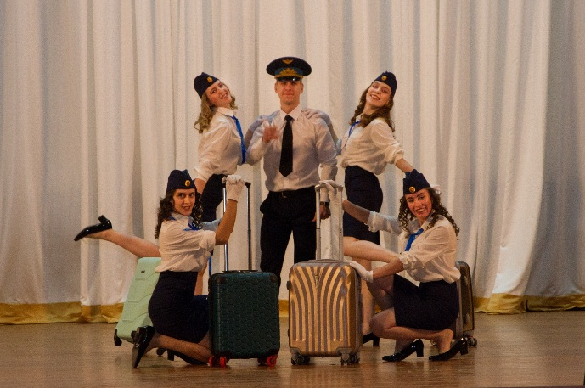
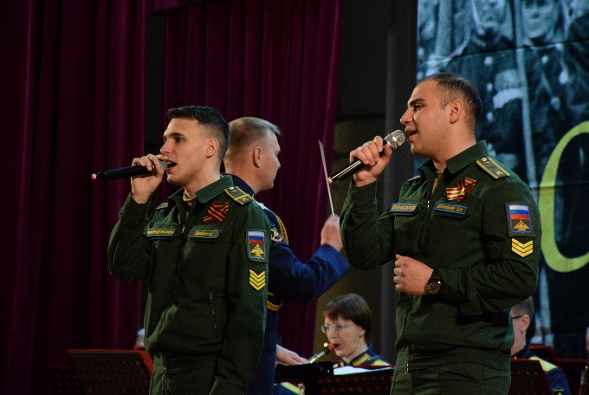
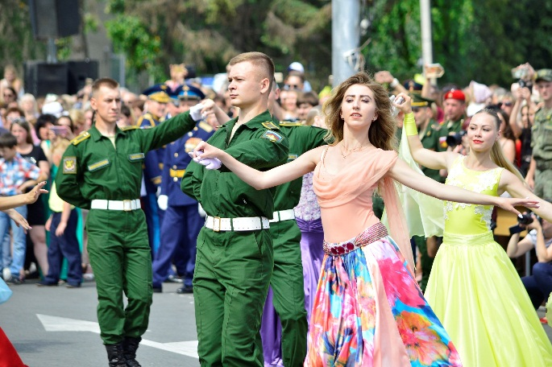
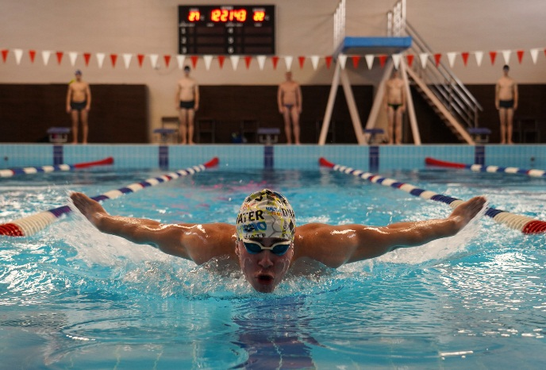
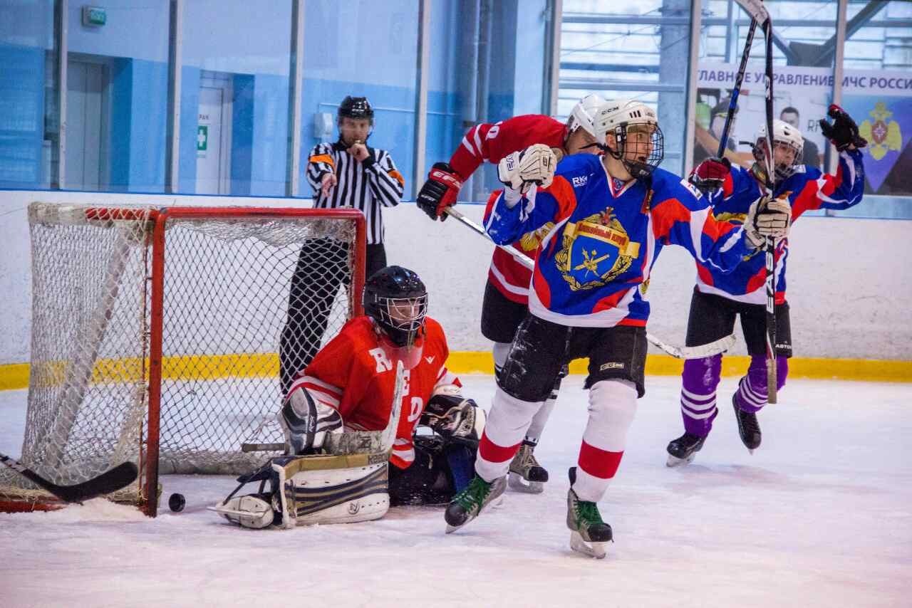
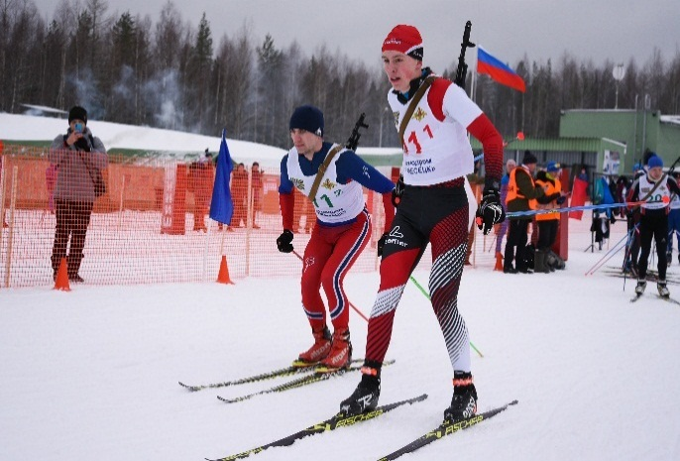
ЧЕТВЕРТЫЙ АРГУМЕНТ
«ТВОРЧЕСТВО И СПОРТ»
8

Slide 16
8. ЧЕТВЕРТЫЙ АРГУМЕНТ «ТВОРЧЕСТВО И СПОРТ»
В академии созданы все условия для гармоничного развития личности. Курсанты участвуют в играх Клуба весёлых и находчивых Региональной лиги «Верхневолжье», вокальном ансамбле «Небесный щит», выступают на городских и областных мероприятиях. В академии работает студия бального танца «Натали».
Немало времени уделяется и физической подготовке, в академии действуют 22 спортивные секции по разным видам спорта: футбол, хоккей, волейбол, военно-спортивное многоборье, плавание, дайвинг и другие. Академия занимает лидирующие места по спортивным достижениям среди всех Вузов Министерства Обороны.
Схема 8

Slide 17
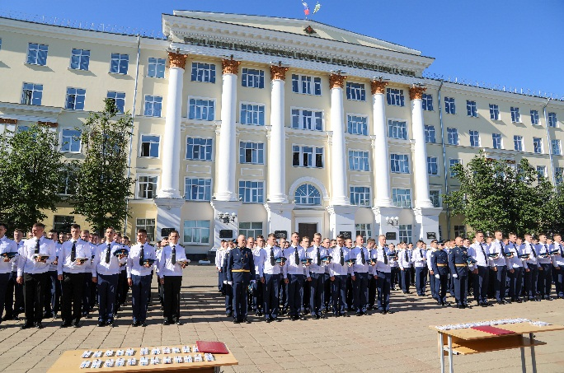
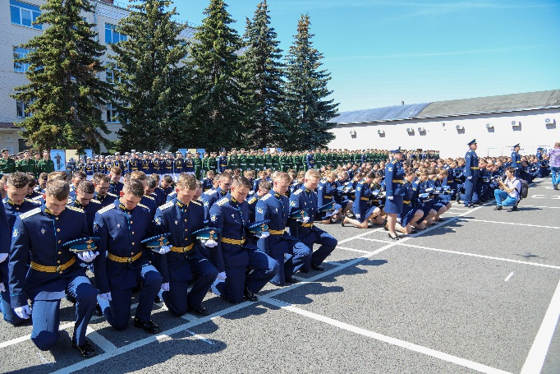
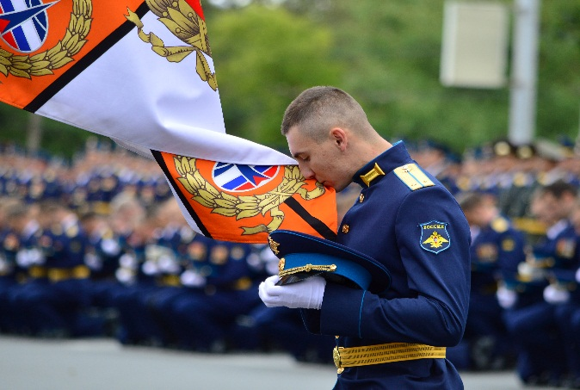
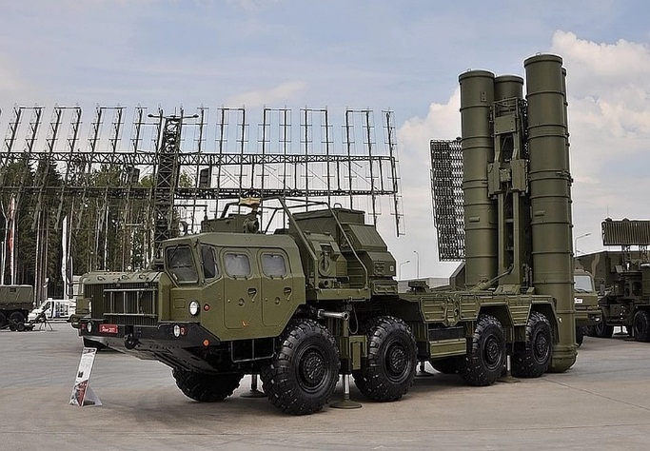
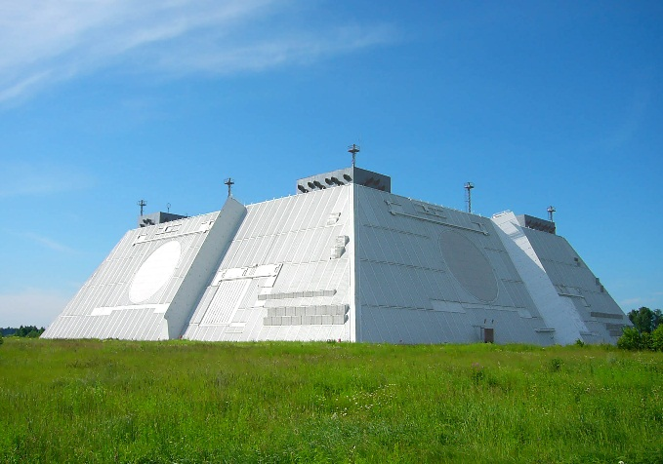
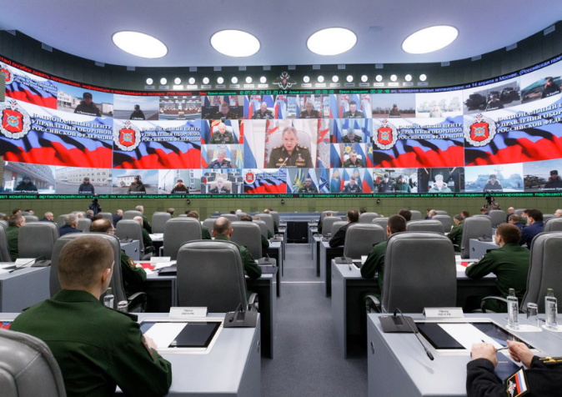
ПЯТЫЙ АРГУМЕНТ
«БЛЕСТЯЩИЕ ПЕРСПЕКТИВЫ»
9

Slide 18
9. ПЯТЫЙ АРГУМЕНТ «БЛЕСТЯЩИЕ ПЕРСПЕКТИВЫ»
Выпускник академии получает диплом инженера общероссийского образца, не отличающийся от дипломов гражданских вузов. Это даёт право офицеру по окончании контракта работать по соответствующей гражданской специальности. Обучение идёт по федеральным государственным образовательным стандартам, которые обязано соблюдать любое высшее учебное заведение.
Перед выпускниками открывается немало перспектив. По выпуску можно отправиться в войска противовоздушной и ракетно-космической обороны как на территории нашей страны, так и за ее пределами, проходить службу на испытательных полигонах и в научно-исследовательских организациях, в центрах боевой подготовки и Национальном центре управления обороной РФ.
Размер денежного довольствия выпускника-лейтенанта начинается от 60000 рублей в месяц и доходит до 80000 и более в зависимости от личных достижений, условий и географии службы. Уже через три года после выпуска молодой офицер получает право на ипотеку: её размер позволяет купить, например, трёхкомнатную квартиру в Твери. При этом текущие денежные взносы оплачивает государство.
Уровень знаний, навыков и умений получаемый в академии, позволяет не только успешно руководить воинскими коллективами и эксплуатировать сложную военную технику, но и успешно строить свою карьеру по окончании службы в гражданской жизни.
Далее предлагаю вашему вниманию два видеоролика, которые наглядно покажут быт курсантов и раскроют особенности поступления в нашу академию! После чего готов ответить на возникшие вопросы!
Схема 9

Slide 19
Военная академия
воздушно-космической обороны имени Маршала Советского Союза Г.К.Жукова
ВЫБЕРИ ПРАВИЛЬНЫЙ ПУТЬ!
14 СПЕЦИАЛЬНОСТЕЙ ДЛЯ БУДУЩИХ ОФИЦЕРОВ.
(из них по 5 военным специальностям осуществляется подготовка девушек)
Адрес: 170100, г. Тверь, ул. Жигарева, д. 50
тел. (4822) 32-08-04
Сайт: www.vavkotver.ru, www.vavko.mil.ru
Адрес электронной почты: vavko@mil.ru

